Slide 1
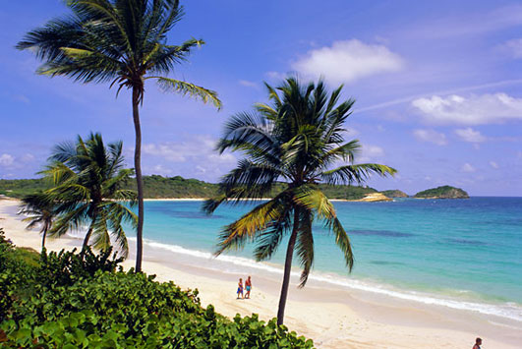
TRƯỜNG TiỂU HỌC ĐOÀN NGHIÊN
Tập thể lớp 3B kính chào quí thầy cô
Môn tập đọc
GV THỰC HiỆN:NGUYỄN THỊ HOA

Slide 2
Thứ tư ngày 13 tháng 10 năm 2021
Tập đọc:
BÀI CŨ:
Câu2: Đại hội tặng dân làng Kông Hoa những gì? Khi xem những vật đó, thái độ của mọi người như thế nào?
Câu1: Anh Núp được tỉnh cử đi đâu?

Slide 3
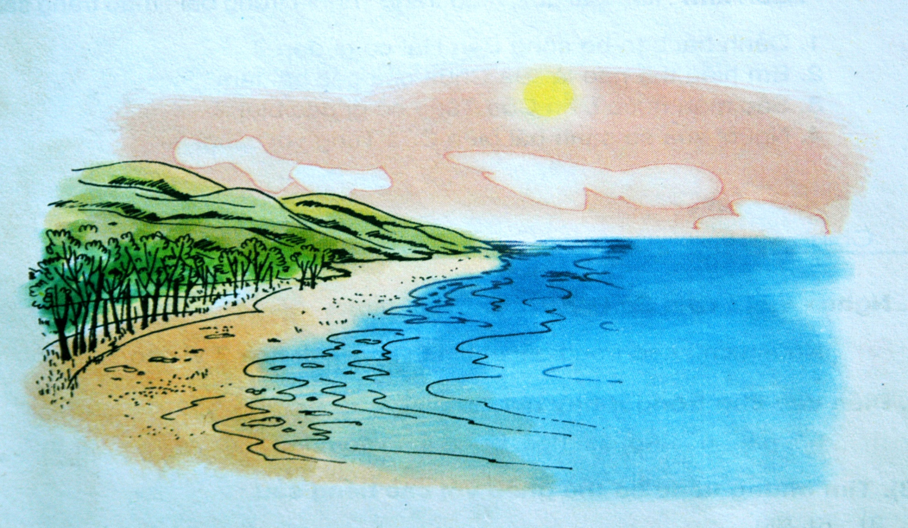
Thứ tư ngày 13 tháng 10 năm 2021
Tập đọc:
CỬA TÙNG
Theo Thụy Chương

Slide 4
Thứ tư ngày 13 tháng 10 năm 2021
Tập đọc:
CỬA TÙNG
Theo Thụy Chương
Luyện đọc:
Bình minh, mặt trời như chiếc thau đồng đỏ ối chiếu xuống mặt biển, nước biển nhuộm màu hồng nhạt. Trưa, nước biển xanh lơ và khi chiều tà thì đổi sang màu xanh lục.
/
/
/
//
/
/
//
Người xưa đã ví bờ biển Cửa Tùng giống như một chiếc lược đồi mồi cài vào mái tóc bạch kim của sóng biển.
/
/
/
//

Slide 5
Thứ tư ngày 13 tháng 10 năm 2021
Tập đọc:
CỬA TÙNG
Theo Thụy Chương
Luyện đọc:
Từ ngữ:

Slide 6
Thứ tư ngày 13 tháng 10 năm 2021
Tập đọc:
CỬA TÙNG
Theo Thụy Chương
Tìm hiểu bài:
Câu 1: Cửa Tùng nằm ở đâu?
Từ cầu Hiền Lương thuyền xuôi khoảng sáu cây số nữa là đã gặp biển cả mênh mông.Nơi dòng Bến Hải gặp biển khơi ấy chính là Cửa Tùng.

Slide 7
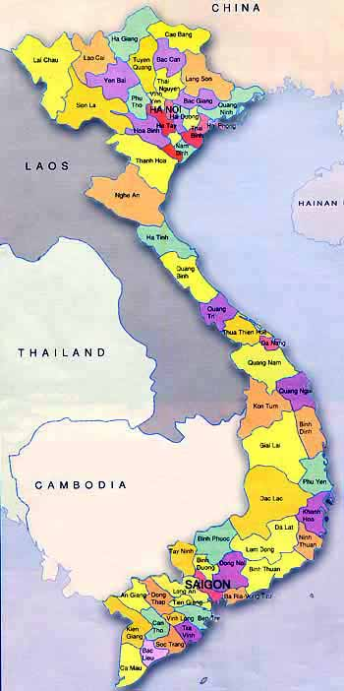
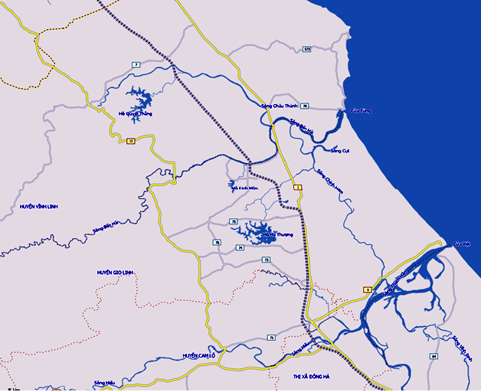
Biển Đông
Cầu Hiền Lương
Cửa Tùng
Sông Bến Hải
Quảng Trị
TỈNH QUẢNG TRỊ

Slide 8
Thứ tư ngày 13 tháng 10 năm 2021
Tập đọc:
CỬA TÙNG
Theo Thụy Chương
Câu2: Cảnh hai bên bờ sông Bến Hải có gì đẹp?
Thôn xóm mướt màu xanh của lũy tre làng và những rặng phi lao rì rào gió thổi

Slide 9
Thứ tư ngày 13 tháng 10 năm 2021
Tập đọc:
CỬA TÙNG
Theo Thụy Chương
Bãi cát ở đây từng được ngợi ca như thế nào?
Bãi cát ở đây từng được ngợi ca là “Bà chúa của các bãi tắm.”

Slide 10
Thứ tư ngày 13 tháng 10 năm 2021
Tập đọc:
CỬA TÙNG
Theo Thụy Chương
Em hiểu thế nào là “Bà chúa của các bãi tắm?”
Hội ý nhóm2
Là bãi tắm đẹp nhất trong các bãi tắm.

Slide 11
Hình ảnh: Bãi biển Cửa Tùng

Slide 12
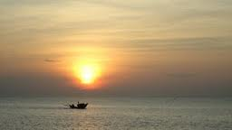
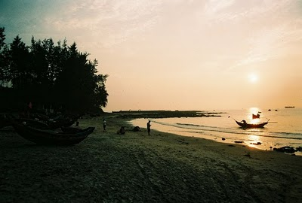
Thứ tư ngày 13 tháng 10 năm 2021
Tập đọc:
CỬA TÙNG
Sắc màu nước biển Cửa Tùng có gì đặc biệt?
Thay đổi ba lần trong một ngày:
+Bình minh: Mặt trời như chiếc thau đồng đỏ ối chiếu xuống mặt biển làm cho nước biển nhuộm màu hồng nhạt.

Slide 13
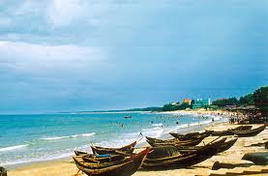
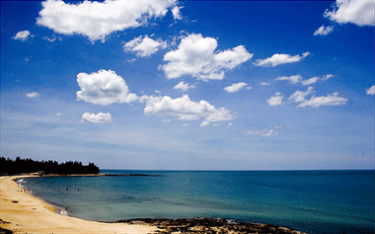
Thứ tư ngày 13 tháng 10 năm 2021
Tập đọc:
CỬA TÙNG
Sắc màu nước biển Cửa Tùng có gì đặc biệt?
+Buổi trưa: Nước biển xanh lơ.
+Chiều tà:Nước biển đổi sang màu xanh lục.

Slide 14
Thứ tư ngày 13 tháng 10 năm 2021
Tập đọc:
CỬA TÙNG
Theo Thụy Chương
Người xưa so sánh bờ biển Cửa Tùng với gì?
Bờ biển Cửa Tùng giống như một chiếc lược đồi mồi cài vào mái tóc bạch kim của sóng biển.
8

Slide 15
Thứ tư ngày 13 tháng 10 năm 2021
Tập đọc:
CỬA TÙNG
Theo Thụy Chương
Bài văn tả gì?
Hội ý nhóm đôi
Bài văn tả vẻ đẹp kì diệu của Cửa Tùng- một cửa biển thuộc miền Trung của nước ta.

Slide 16
Thứ tư ngày 13 tháng 10 năm 2021
Tập đọc:
CỬA TÙNG
Theo Thụy Chương
Luyện đọc lại:
Từ cầu Hiền Lương,/ thuyền xuôi khoảng sáu cây số nữa/ là đã gặp biển cả mênh mông.// Nơi dòng Bến Hải gặp sóng biển khơi ấy/ chính là Cửa Tùng.// Bãi cát ở đây từng được ngợi ca là /“ Bà chúa của các bãi tắm.” //Diệu kì thay,/ trong một ngày,/ Cửa Tùng có ba sắc màu nước biển.// Bình minh,/ mặt trời như chiếc thau đồng đỏ ối /chiếu xuống mặt biển,/ nước biển nhuộm màu hồng nhạt.// Trưa / nước biển xanh lơ/ và khi chiều tà thì đổi sang màu xanh lục.//

Slide 17
Thứ tư ngày 13 tháng 10 năm 2021
Tập đọc:
CỬA TÙNG
Theo Thụy Chương
CỦNG CỐ:
Qua bài học em có nhận xét gì về bãi biển Cửa Tùng?

Slide 18
Thứ tư ngày 13 tháng 10 năm 2021
Tập đọc:
CỬA TÙNG
Theo Thụy Chương
DẶN DÒ
DẶN DÒ
1.Về nhà đọc lại bài.
2.Xem trướcbài:
Người liên lạc nhỏ

Slide 19
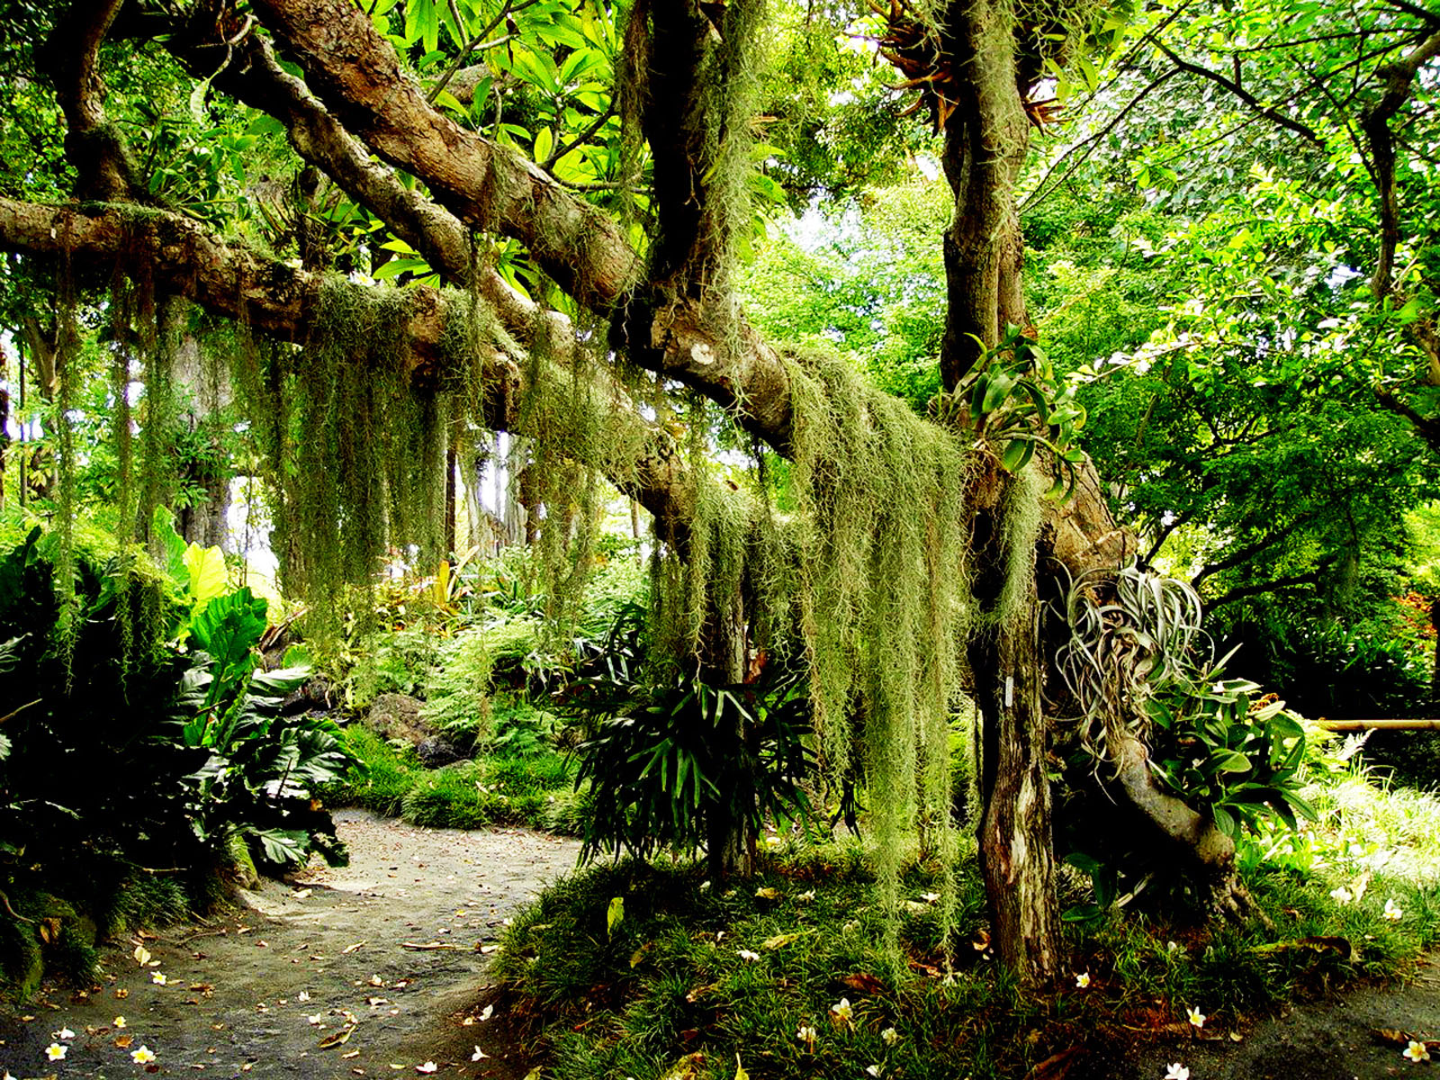
Kính chúc quí thầy cô sức khỏe
Chào tạm biệt

Slide 20
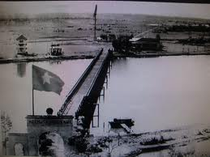
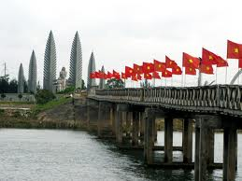

Slide 21
